Slide 1



LỚP 4
CHÀO MỪNG QUÝ THẦY CÔ ĐẾN VỚI TIẾT HỌC MÔN ĐẠO ĐỨC
Bài: Em tích cực tham gia lao động
GV:........

Slide 2









Slide 3

Hoạt động 1: Chia sẻ
- Trình bày được nghề nghiệp của người trong tranh.
- Lí do vì sao em chọn bức tranh này.
- Nêu điều em học được từ người yêu lao động ở trong tranh.

Slide 4
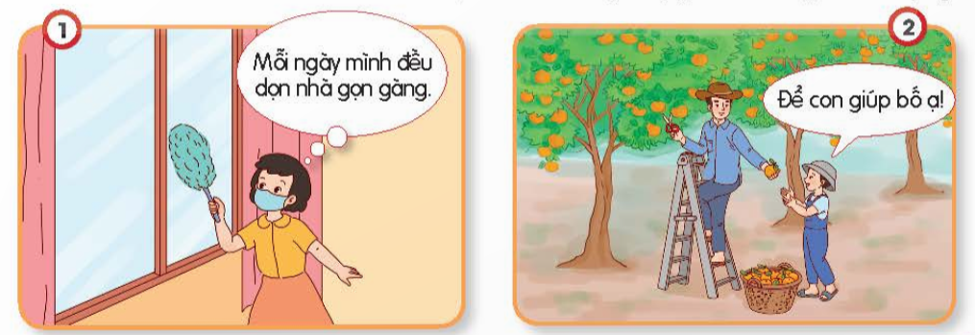
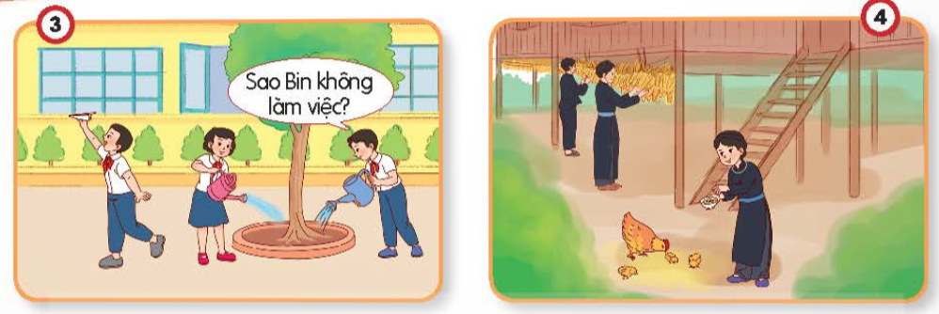
Hoạt động 2: Quan sát tranh và cho biết bạn nào tích cực, tự giác tham gia lao động?

Slide 9
Kể thêm các biểu hiện tích cực, tự giác trong lao động.

Slide 10
Tích cực, tự giác tham gia lao động là chủ động làm việc, không ngại khó khăn, không chờ người lớn nhắc nhở. Hoàn thành các nhiệm vụ ở trường, ở nhà và làm việc vừa sức với bản thân.

Slide 11
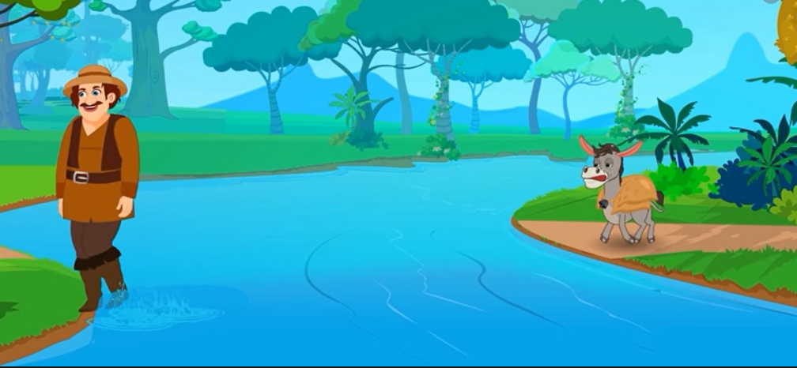

Slide 12

Hoạt động 3
Nghe câu chuyện và trả lời câu hỏi:

Slide 13
Tự giác, tích cực lao động sẽ đem lại cho ta cuộc sống tốt đẹp, và có tinh thần trách nhiệm với bản thân và xã hội

Slide 14
Luyện tập

Slide 15
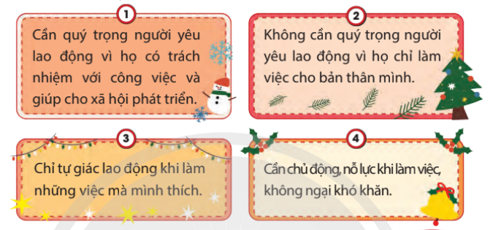
1. Nhận xét các ý kiến sau

Slide 16
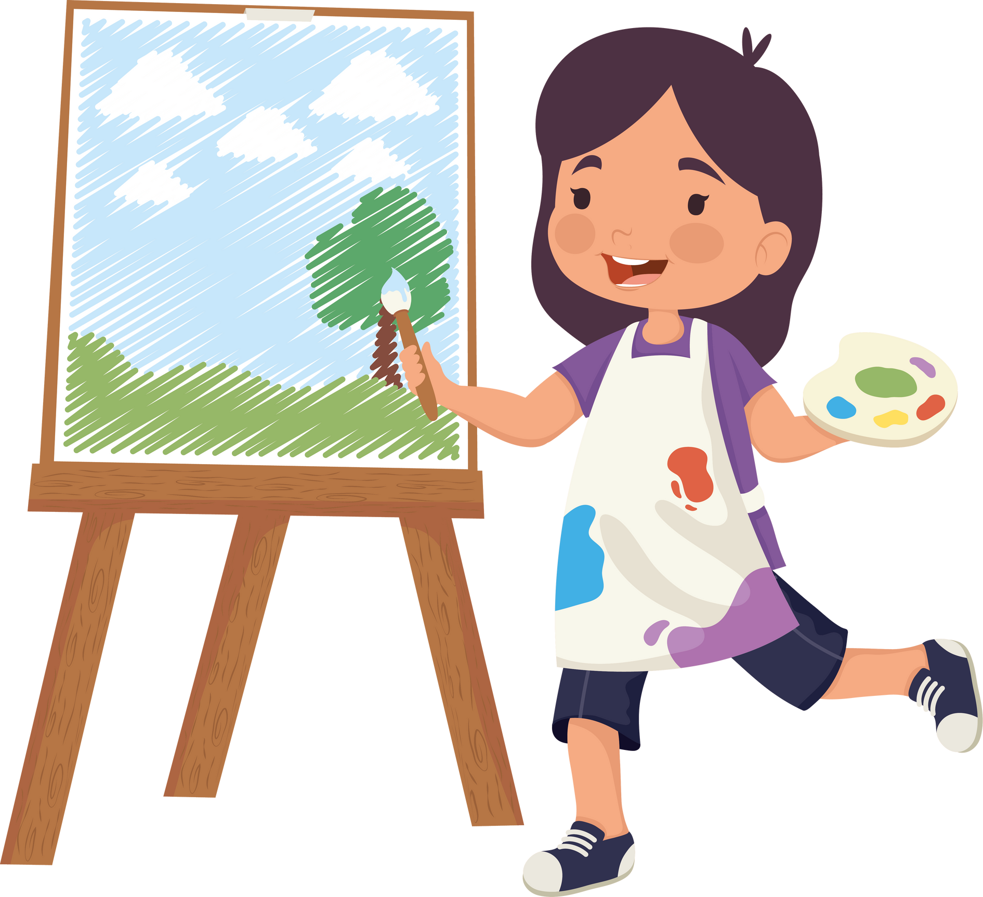
Các ý kiến đồng tình với lời nói , hành vi thể hiện tích cực tham gia lao động. Cần quý trọng người yêu lao động vì họ có trách nhiệm với công việc và giúp cho xã hôi phát triển, cần chủ động, nỗ lực khi làm việc, không ngại khó khăn.

Slide 17

Cảm ơn quý thầy cô và các em học sinh
Xin chào thân ái .

